Slide 1

Nemocnica roka 2016
Ocenenie nemocníc podľa vybraných ukazovateľov spokojnosti pacientov, kvality poskytovanej zdravotnej starostlivosti, hospodárenia a transparentnosti
za obdobie 2012-2015
Bratislava, 2.11.2016

Slide 2
Prečo merať a zverejňovať ?
vysoká informačná asymetria v zdravotníctve
neplatia zákony ponuky a dopytu a cenový mechanizmus
väčšie riziko neefektívností
informovaná verejnosť → kvalifikovanejší výber poskytovateľa → väčší tlak na poskytovateľov zvyšovať kvalitu a efektívnosť zdravotnej starostlivosti

Slide 3
Prečo merať a zverejňovať ?
Zvyšovanie transparentnosti zverejňovaním relevantných informácií o kvalite a efektívnosti poskytovanej zdravotnej starostlivosti je jedným z kľúčových predpokladov na to, aby pacienti dostávali najlepšiu starostlivosť za najlepšiu cenu.
HODNOTA ZA PENIAZE !

Slide 4
Upozornenie !
Výsledky ocenenia Nemocnica roka 2016 nemožno brať ako komplexný obraz o kvalite porovnávaných zdravotníckych zariadení, keďže nie sú dostupné dáta o tom, s akými náročnými diagnózami a zdravotným stavom sú v jednotlivých nemocniciach pacienti hospitalizovaní.
Nemocnice s komplikovanejšími prípadmi môžu byť preto znevýhodnené a nemusia byť vždy priamo porovnateľné s ostatnými zariadeniami, kde napr. prevládajú ľahšie diagnózy.

Slide 5
Upozornenie !
INEKO preberá dáta od zdravotných poisťovní, zdravotníckych zariadení, MZ SR, VÚC, ÚDZS a ďalších inštitúcií, a preto nemôže garantovať a niesť právnu zodpovednosť za správnosť použitých originálnych dát. Prípadné chyby sa snaží zisťovať a po ich verifikovaní relevantnými inštitúciami aj priebežne odstraňovať.

Slide 6
Kvalifikačné kritériá
Komplexnosť (min. 5 zo 7)
Veľkosť vzorky
Individuálna pre každý ukazovateľ
Vnútorné lekárstvo
Chirurgia
Neurológia
Pediatria
Gynekologicko-pôrodnické oddelenie
Novorodenecké oddelenie (neonatológia)
Oddelenie anesteziológie a intenzívnej medicíny (OAIM)

Slide 7
4 hlavné kategórie ukazovateľov

Slide 8
12 ukazovateľov

Slide 9
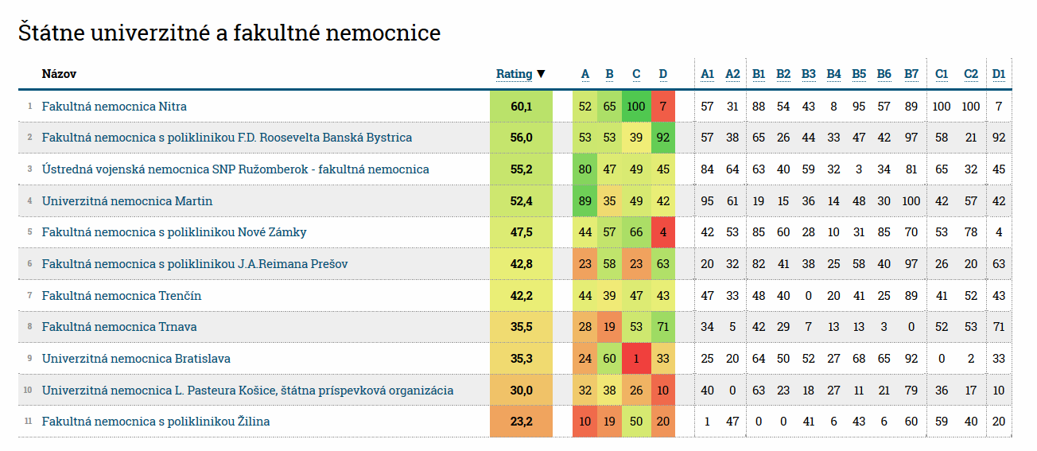
Nemocnica roka 2016

Slide 10
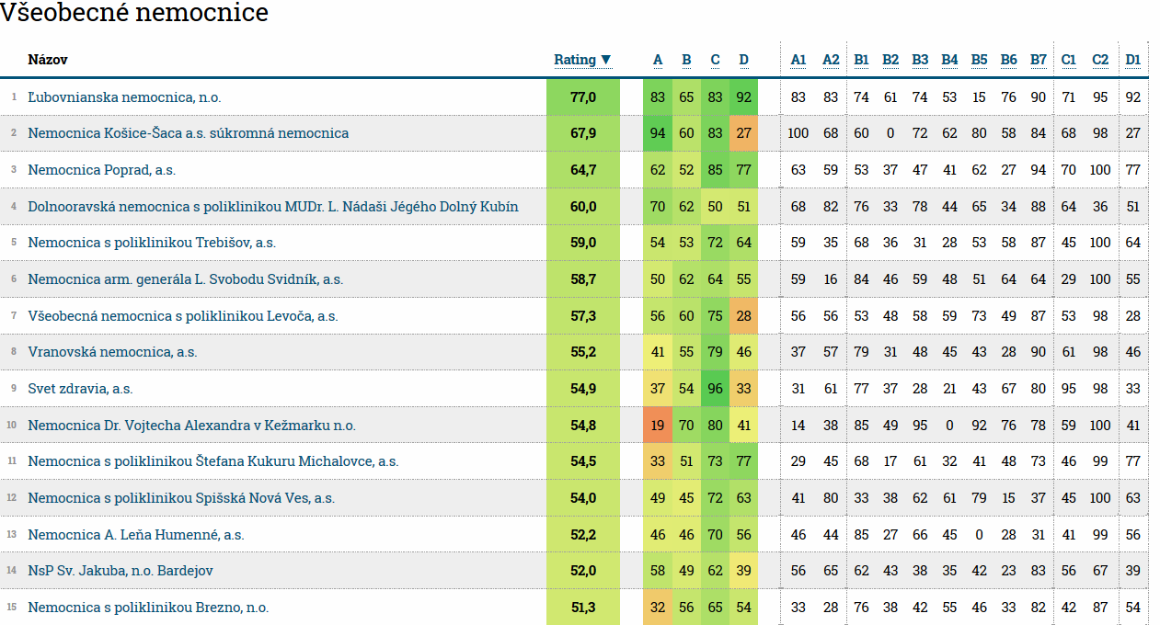
Nemocnica roka 2016

Slide 11
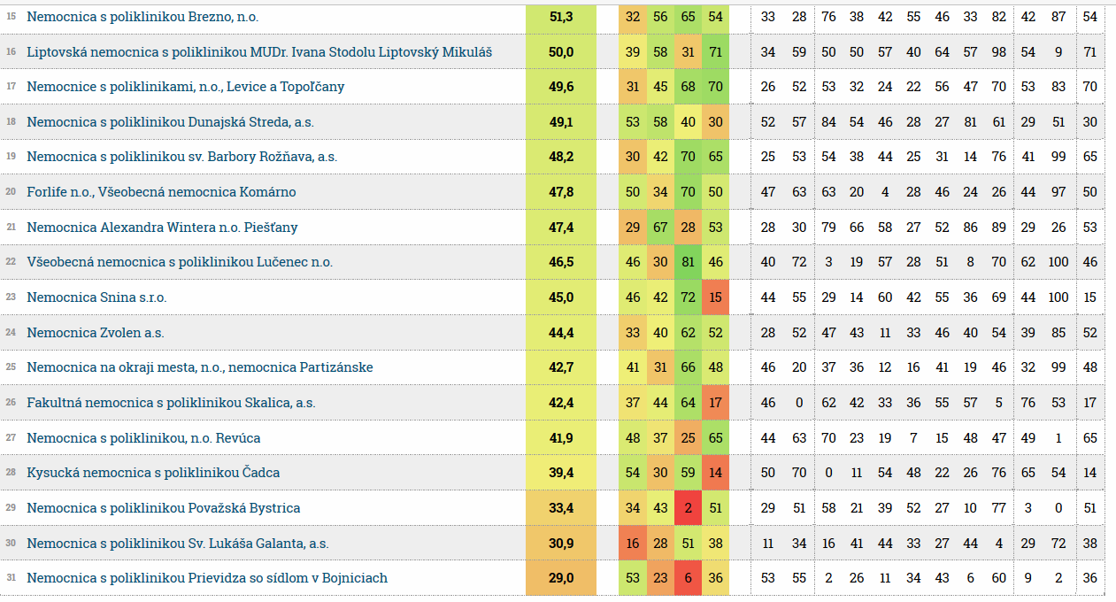
Nemocnica roka 2016

Slide 12


Ďakujeme !
Údaje tu použité boli prevzaté od zdravotných poisťovní, zdravotníckych zariadení, MZ SR, VÚC, ÚDZS, Registra účtovných závierok a z vlastného výskumu INEKO a Transparency International Slovensko.
Všetky tieto dáta, ako aj mnoho ďalších od roku 2009 je voľne prístupných na portáli nemocníc nemocnice.ineko.sk.
Portál finančne podporujú:

